Slide 1
Midas: Generating mmWave Radar Data
from Videos for Training Pervasive and Privacy-preserving
Human Sensing Tasks
Kaikai Deng，Dong Zhao，Qiaoyue Han，Zihan Zhang，Shuyue Wang，Anfu Zhou，Huadong Ma
Beijing University of Posts and Telecommunications
汇报人：盖佳雯

Slide 2
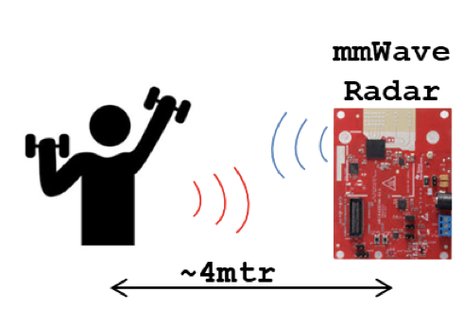
研究背景
毫米波雷达是一种很有前景的传感方式，可以实现普适性和隐私保护的人体感知。
因为它对障碍物具有良好的穿透性，可以在恶劣条件下工作，同时不会暴露用户的纹理信息。
人类活动识别
目标检测
Notes:
毫米波雷达是一种很有前景的传感方式，可以实现普适性和隐私保护的人体感知。因为它对障碍物具有良好的穿透性，可以在恶劣条件下工作，同时不会暴露用户的纹理信息。
常见的两种应用就是人类活动识别和目标检测，比如空调根据用户的运动行为调节健身房内的温度和风速[ 74 ]，这属于人类活动识别，又比如根据检测到的用户数自动调整空调的流量，这属于目标检测。
这些都离不开深度学习模型的使用。

Slide 3
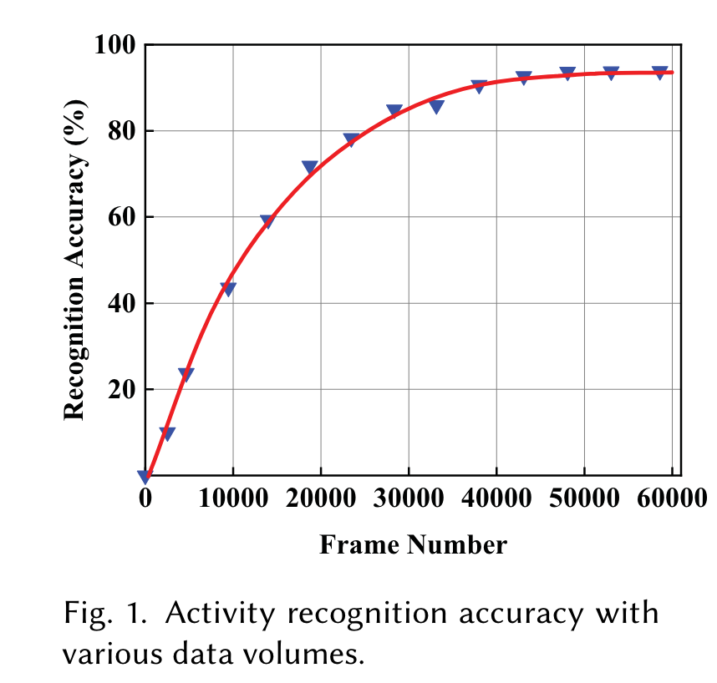
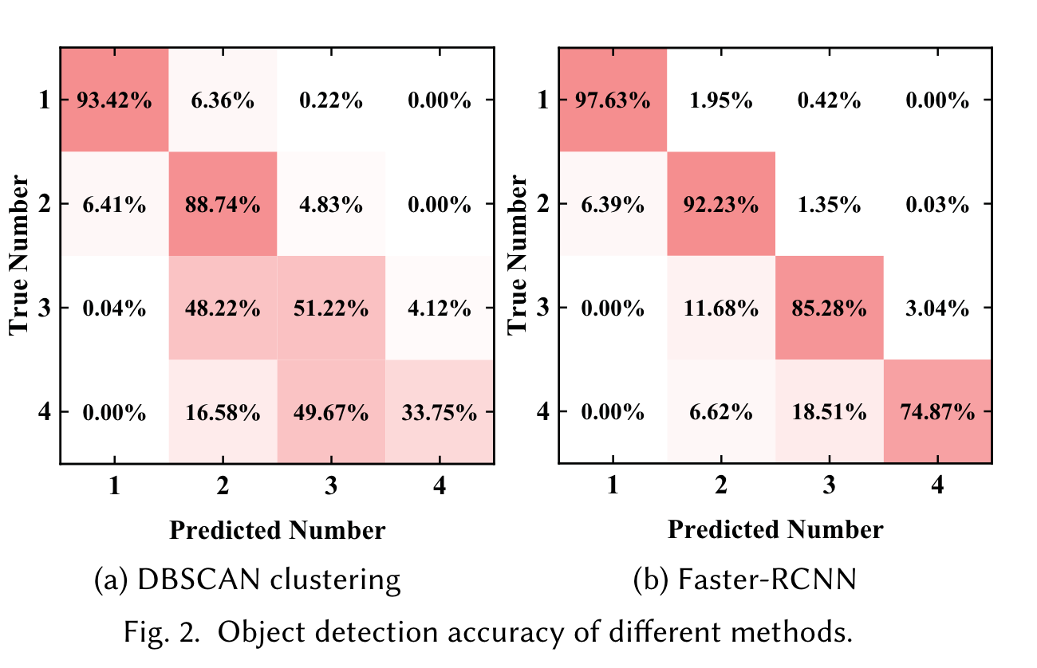
研究背景
1.数据量对模型准确性的影响。
基于雷达的人类传感应用需要大量的训练数据来探索深度学习模型的潜力。
VGG16，一个通用的活动识别模型，需要50,000帧雷达数据进行训练，以实现令人满意的性能。
比较传统方法（a）和基于雷达数据集的深度学习方法（b）的对象检测性能。当用户数量超过两个时，（b）具有明显的优势。
Notes:
在训练毫米波雷达的深度学习模型的时候，作者团队发现数据的规模对模型的准确性存在一定的影响。大规模的雷达数据往往更有助于模型的训练。

Slide 4
研究背景
2.数据收集成本。
收集数据极其困难，主要是：
（i）数据收集繁琐且难以维护；
（ii）很难招募大量志愿者进行数据收集；
（iii）收集的数据质量差，需要重复收集；
（iv）标签数据繁琐且容易出错。
基于上述分析，我们认为可以通过大规模雷达数据充分探索深度学习模型的潜力，但收集数据成本高昂。
这促使我们探索一种有效的方法来解决雷达数据缺乏和高收集成本的问题。
Notes:
然而雷达数据的收集有着较高的人力物力以及时间成本。所以作者团队想要解决这个雷达数据缺乏的问题。

Slide 5
研究背景
3. 利用其他数据源生成雷达数据。
（1）雷达数据集：数据集体积仍然很小，类和场景也有限。（多人场景下数据置信度低）
（2）深度相机数据集：忽略许多常见的人类活动。
（3）MoCap数据集：只有17个关键节点，导致雷达数据非常粗糙。
（4）视频数据集：海量视频容易获得，并且可以从视频中提取3D数据。
不同的数据源有不同的局限性。比较四个主流数据源，最终选择基于视频的解决方案。
Notes:
作者的想法是利用其他数据源生成雷达数据。调查了最近的数据生成工作，发现有许多数据源可以生成雷达数据。然而，不同的数据来源具有不同的局限性。通过对比四种主流的数据源，比较它们的优劣，最后选择了基于视频的解决方案。

Slide 6
提出问题
（i）如何模拟多人之间雷达信号的多路径反射和衰减？
（ii）如何获取可转换雷达数据以满足丰富的应用场景？
（iii）如何避免类不平衡以确保模型的稳定性？
Notes:
最近也有基于视频生成数据这方面的相关工作，但目前为止仍然存在三个关键的问题。

Slide 7
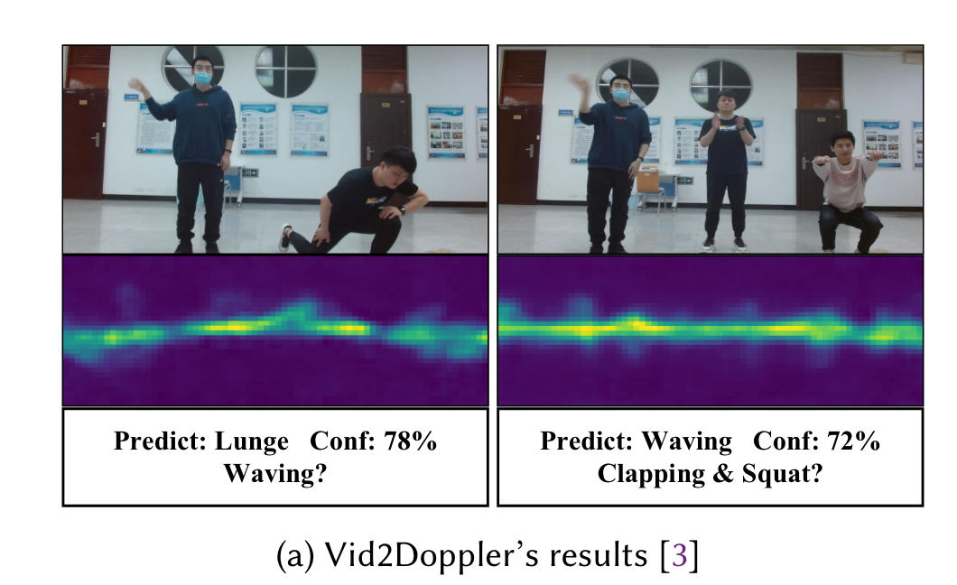
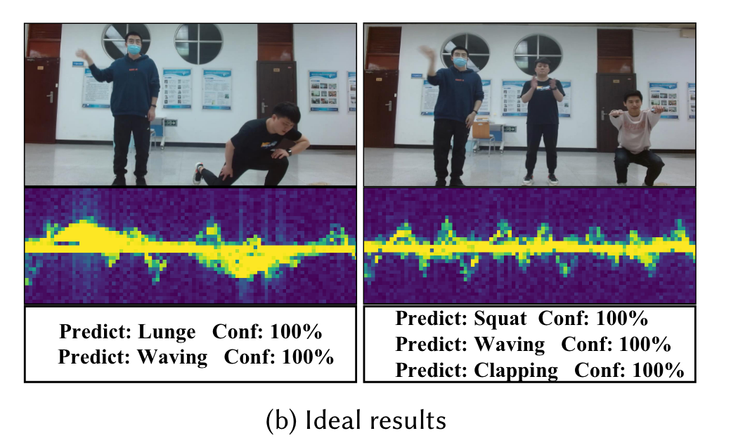
面临挑战
挑战1: 模拟多人之间雷达信号的多路径反射和衰减。
（a）Vid2Doppler生成的数据只允许模型在多人场景下识别一项活动，其置信度低于80%。（b）理想的结果将允许模型以100%的置信度识别多人活动。
Notes:
这也是作者面临的三个关键挑战。
那对于第一个是。。。
最新工作要求多人相距足够远，以便进行分割和跟踪。这里是一个多人活动识别的例子。如图（a）所示，最先进的Vid2Doppler模型无法识别生成的雷达数据的多人活动。相比之下，我们需要生成b图这样的理想数据来识别多人活动。

Slide 8
面临挑战
挑战2: 生成可转换雷达数据。
（1）准确的多人深度信息；（2）人体网格的准确提取。
Notes:
对于第二个挑战。理想情况下，我们希望生成的数据可以转换为其他数据类型，可以服务于各种应用场景。这就要求同时考虑两个重要因素：（i）准确的多人深度信息；（ii）人体网格的准确提取。如果深度信息和人类网格存在重大偏差，生成的雷达数据将有严重的偏移和跳跃。【例如，当两个连续帧的深度信息和网格提取的误差为0.2m和0.05m时，计算的径向速度误差分别约为3m/s和0.8m/s，导致信号强度的错误叠加。】

Slide 9
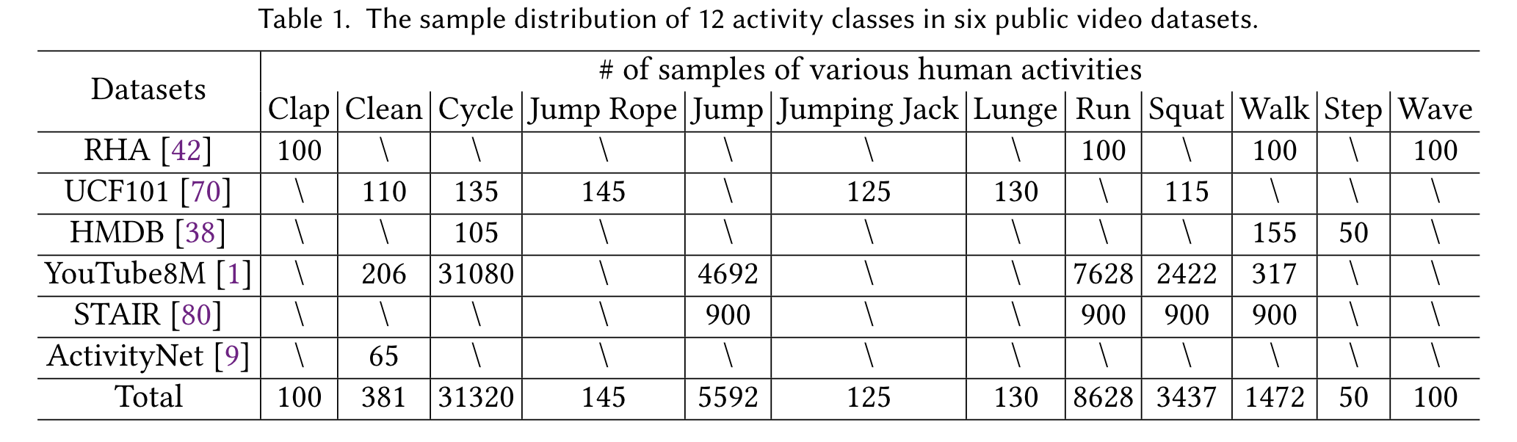
面临挑战
挑战3: 确保模型的稳定性。
Notes:
第三个挑战是模型的稳定性。作者从六个公共视频数据集中列举了12项常见活动，发现了动作类别不平衡的问题。通过这张表可以看出，一些活动有很多的样本；例如，在YouTube8M中，“Cycle”的数据量是“Clean”的150倍。即使我们收集了大量的数据集，不同活动的样本量之间也存在很大的不平衡。此外，一些视频网站（例如YouTube）提供近乎无限的数据。尽管涵盖了所涉及的所有活动，但视频冗余仍然存在。如果视频没有被有效选择，将导致严重的类不平衡问题，因此模型在实应用中的稳定性较低。
针对这些挑战，作者提出了解决方案。

Slide 10
主要贡献
1. 设计了Midas系统，包含DG-Net 和VS-Net两个组件 。可以利用丰富的视频生成雷达数据。
2. DG-Net（ Data Generation Network ）。
利用人体区域索引算法实现人体网格数据和人体位置信息的一对一匹配，
利用人体网格模型和深度预测模型生成相应的深度信息、雷达横截面和径向速度，
采用多人反射模型模拟雷达信号的多径反射和衰减，输出可转换的粗糙雷达数据，
使用Transformer模型生成逼真的雷达数据。
生成的雷达数据可以堆叠并转换为多普勒信号和 3D 点云。
3. VS-Net（ Variant Siamese Network）。 选择关键帧来消除数据冗余，解决类别不平衡的问题并确保模型稳定性。
Notes:
设计了Midas系统。这个系统包含了两个组件，分别是。。和。。最终的效果就是拿到一个视频，可以生成其中人物所对应的可转换雷达数据。
（i）第一个组件是DG-Net用了几个模型来一步一步利用视频数据生成雷达数据。
【首先采用深度预测模型和人体网格拟合模型，分别从视频中准确提取相应的深度信息和人体网格。然后，分别基于人体网格和每个顶点的运动历史得到RCS和径向速度。请注意，雷达信号的多径反射和衰减会严重影响发射和接收过程中生成数据的质量。针对该问题，该文设计了一种多人反射模型，以RCS和深度信息为输入，模拟雷达信号的多径反射和衰减，输出强度图，然后将强度图和径向速度串联起来，得到粗雷达数据。由于这些数据是粗糙的，没有特征噪声和连续性，因此采用Transformer模型[72]通过编码器和解码器生成真实的雷达数据。此外，我们将生成的雷达数据与真实世界的雷达数据相结合，以训练人体传感模型，以进一步确保在实际应用中的泛化性和鲁棒性。请注意，生成的雷达数据可以堆叠并转换为多普勒信号和 3D 点云。】
（ii）第二个组件 VS-Net是对视频的一个预先的处理的过程。消除冗余数据，来实现模型的稳定性。
这就是本文的主要贡献。

Slide 11
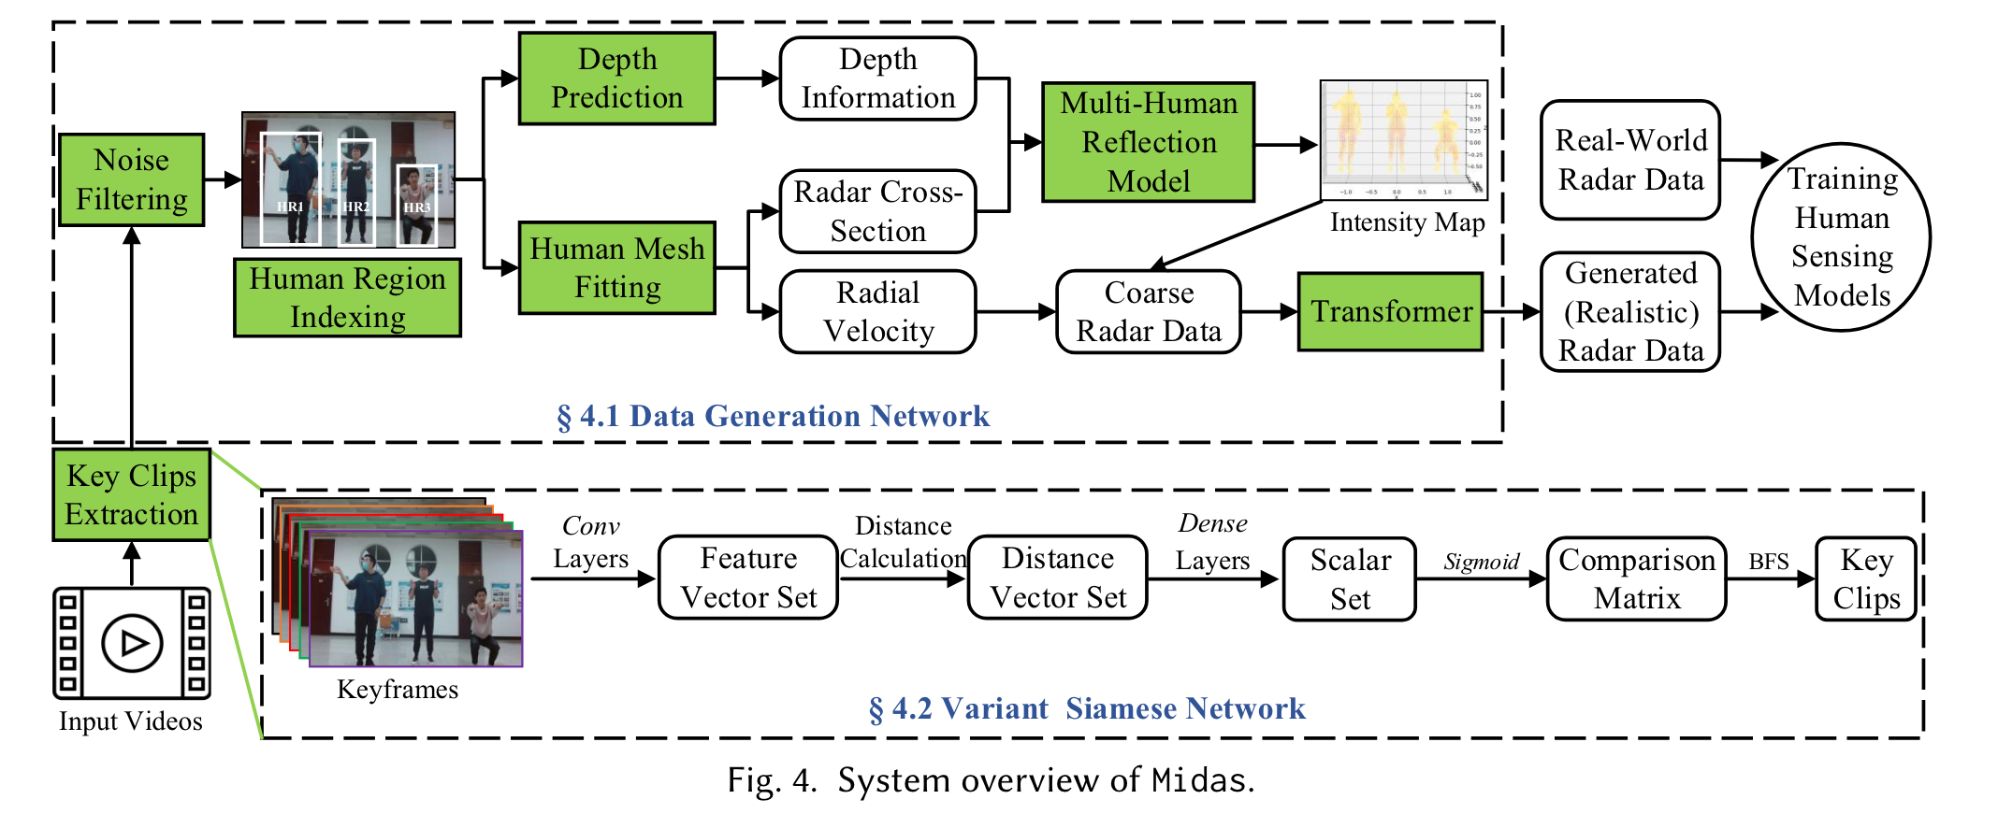
模型设计
（DG-Net）
（VS-Net）
Notes:
接下来对Midas系统的两个组件，数据生成网络（DG-Net）
和变体孪生网络（Siamese）（VS-Net）进行展开介绍。

Slide 12
模型设计
1. DG-Net
1. 噪声过滤 (Noise Filtering)
- 通过YOLOv5检测视频中的所有人。
- YOLOv5提供置信度分数，通过这些分数可以有效地抑制错误的检测。
Notes:
先来看DG-net。这个组件的作用是利用视频生成逼真的雷达数据。//
拿到一个视频片段，首先使用噪声过滤模块来检测视频中的用户并输出过滤结果，
这个过程会使用YOLOv5探测器检测视频中出现的所有人类。在训练过程中，只有人类被视为物体，以避免输出其他检测信息。YOLOv5还为检测到的人类提供置信评分。基于这些分数，我们可以通过阈值过滤 有效地抑制错误检测，并输出与每个人对应的边界框。

Slide 13
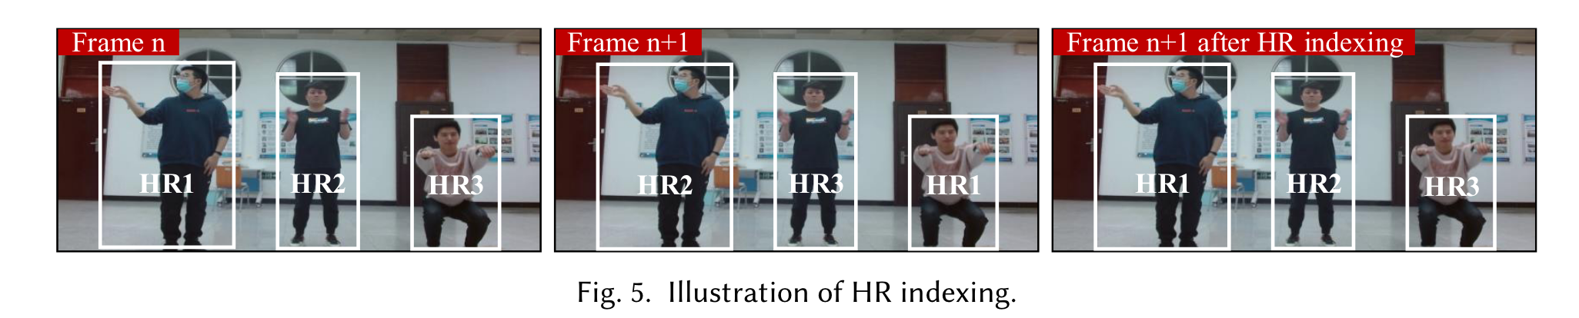
模型设计
1. DG-Net
2. 人体区域索引 (Human Region Indexing)
- 由于现有的人体网格模型难以准确提取多人的人体网格，因此选择为每个人体单独提取网格。
- 为了确保在多个帧之间正确匹配人体数据，引入了一个轻量级的人体区域索引算法。
Notes:
然后使用人体区域索引算法对检测结果进行索引，
一个给定的视频可能涉及多个人。现有的人体网格模型很难准确提取多人体网格，原因有两个：第一个是训练和测试数据之间的领域差距；第二个是全球平均池化，这会导致用户的特征无法与其他人区分，难以提取准确的姿势。所以，我们需要分别提取每个人的网格。
//然而，通过实验可以发现，许多视觉模型通常以随机顺序输出对象标签，这可能会导致跨帧的人体数据不能正确匹配。
为了解决这个问题，作者设计了一个轻量级人类区域索引算法。就是从第一个视频帧开始，为每个人体区域分配一个唯一的索引。在接下来的每一帧中，计算当前帧相对上一帧的位置偏移和面积偏移，以将每个人体区域与之前分配的相应索引相匹配，从而确保正确匹配。如果区域里包括一个以前从未见过的新用户，则将自动分配一个新的索引。

Slide 14
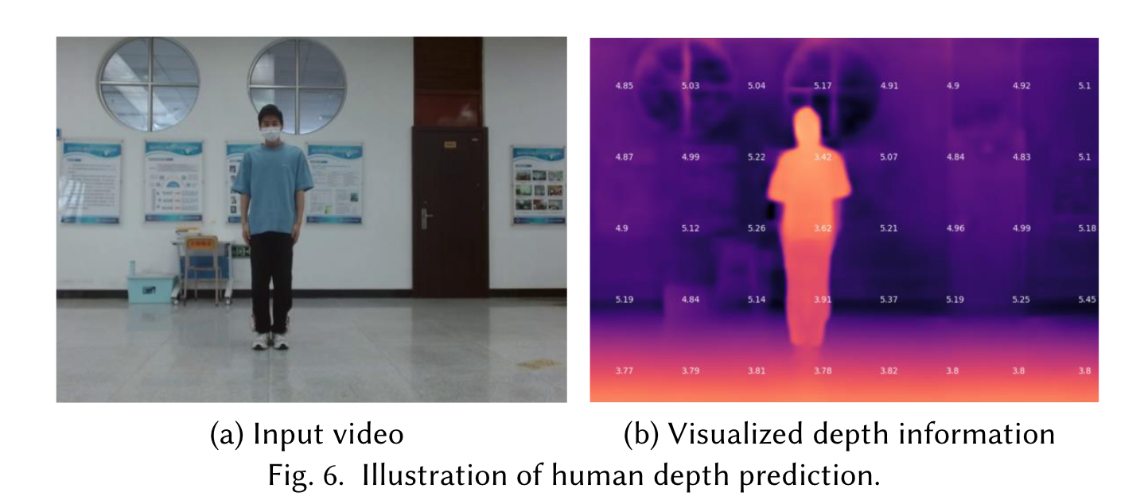
模型设计
1. DG-Net
3. 深度预测 & 人体网格拟合 (Depth Prediction & Human Mesh Fitting)
- 使用AdaBins进行深度信息预测。
- 使用DynaBOA估算人体姿态并为每一帧输出人体网格。
- 计算每个顶点相对于雷达的RCS和径向速度。
Notes:
人体区域索引算法让接下来的深度预测模型和人体网格拟合模型可以准确获取多人数据。
由于各种应用场景所需的训练数据不同，我们希望生成的数据是可转换的。那我们就需要获取雷达数据的五个组成部分（即x、y、z、强度和速度）。//具体来说，给定一个输入视频，我们采用AdaBins来预测与人类相对应的深度信息（图6）。//再使用DynaBOA估计人体姿势并输出每个姿势的人体网格，一旦提取了人体网格，就可以计算每个顶点相对于雷达的横截面。再根据每个顶点相对于雷达的运动历史（以前的帧）就可以计算径向速度（图7（b））。
这里作者是使用多个DynaBOA模型并行提取多个人类的网格。
可以分别获得多人深度信息、雷达横截面和径向速度。

Slide 15
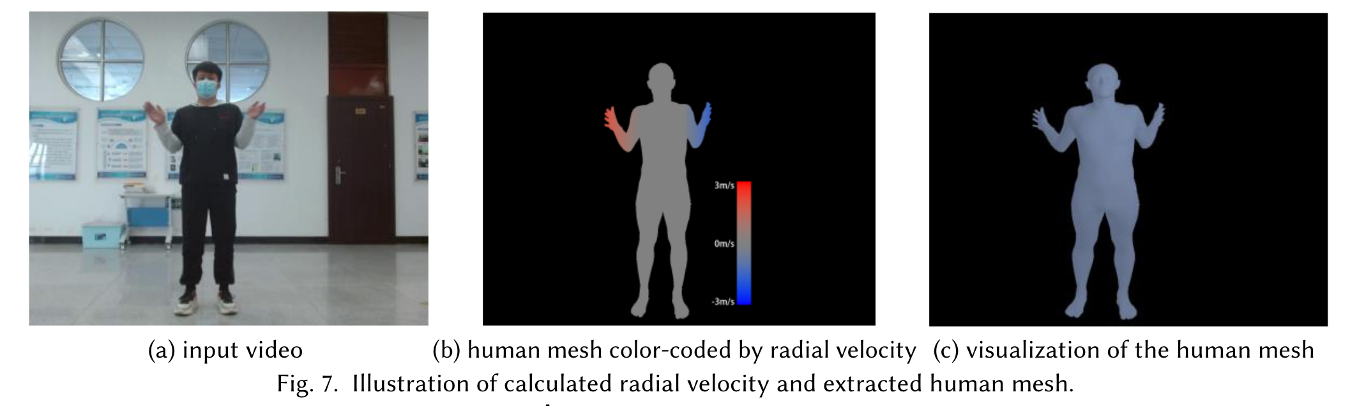
模型设计
1. DG-Net
3. 深度预测 & 人体网格拟合 (Depth Prediction & Human Mesh Fitting)
- 使用AdaBins进行深度信息预测。
- 使用DynaBOA估算人体姿态并为每一帧输出人体网格。
- 计算每个顶点相对于雷达的RCS和径向速度。
Notes:
人体区域索引算法让接下来的深度预测模型和人体网格拟合模型可以准确获取多人数据。
由于各种应用场景所需的训练数据不同，我们希望生成的数据是可转换的。那我们就需要获取雷达数据的五个组成部分（即x、y、z、强度和速度）。//具体来说，给定一个输入视频，我们采用AdaBins来预测与人类相对应的深度信息（图6）。//再使用DynaBOA估计人体姿势并输出每个姿势的人体网格，一旦提取了人体网格，就可以计算每个顶点相对于雷达的横截面。再根据每个顶点相对于雷达的运动历史（以前的帧）就可以计算径向速度（图7（b））。
这里作者是使用多个DynaBOA模型并行提取多个人类的网格。
可以分别获得多人深度信息、雷达横截面和径向速度。
【Adabins 的核心思想是通过自适应分箱来更好地处理深度估计中的不确定性。它可以动态地调整深度值的粒度，从而更好地适应场景中不同区域深度的变化。这使得模型能够更准确地捕捉到图像中不同物体的深度信息。】

Slide 16
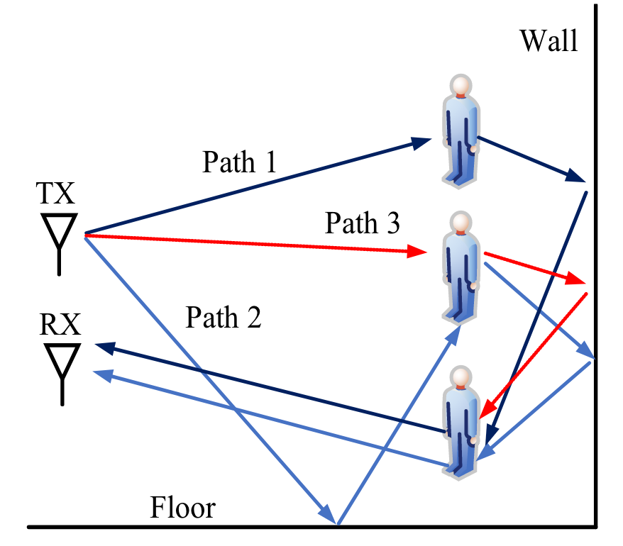
模型设计
1. DG-Net
4. 多人反射模型 (Multi-Human Reflection Model)
- 模拟雷达信号在多个人体之间的传播特性，考虑到信号的反射和衰减。
- 受到光线追踪的启发，提出了一个多人反射模型来模拟雷达信号的多径反射和衰减。
- 考虑了信号的衰减，这与雷达的波长、人体距离和传播介质有关。
Notes:
接下来再通过多人反射模型将RCS和深度信息作为输入来输出强度图，进而模拟雷达信号的多路径反射和衰减，
//这张图说明了雷达信号的传播特性。如果忽略传播特征，生成的雷达数据和现实世界的雷达数据之间误差就会比较大。作者受光学中射线追踪的启发，提出了一个多人反射模型来模拟雷达信号的多路径反射和衰减。（光线追踪是一种在2D屏幕上渲染3D图像的方法，它模拟了光在现实生活中传播的路径。因此，这也涉及常见的物理现象，即信号反射和衰减。）雷达信号的传输和接收与光相似。在相干处理间隔（CPI）内，雷达传输一系列chirp。接收到的反射信号将与相关的发射信号混合，以获得IF信号。

Slide 17
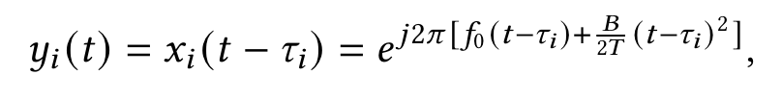
模型设计
1. DG-Net
Notes:
数学上，第i次发射chirp用这个式子来表示。其中f0为起始频率，B为带宽，T为chirp的周期，I为一个CPI内的chirp个数。从人体反射回来的信号是发射chirp的延迟版本。根据“ stop-and-hop ”假设[ 66 ]，第i个chirp对应的反射信号表示为：。。。其中τi是在第i个chirp周期内雷达与人体之间产生的双向时延。

Slide 18
模型设计
1. DG-Net
Notes:
在Midas中，我们将衰减系数设置为γ = 0.1。最后，我们可以获得多人信号强度图。
//
为了模拟现实世界的数据收集环境，我们在设计反射模型时添加了虚拟物理对象，如墙壁和地板。雷达信号传输后，它将通过环境中的不同物理物体反射并返回到接收器。与此同时，一个值得注意的问题是信号衰减。【由于每个雷达信号反射都会有显著的能量损失，Midas在输出信号强度时必须考虑信号衰减。衰减系数与雷达波长、 人类距离和传播介质有关。在消融研究中，我们验证了衰减系数对生成的雷达数据的影响。】

Slide 19
模型设计
1. DG-Net
Notes:
再结合径向速度和强度图，我们就能得到可转换的粗雷达数据。

Slide 20
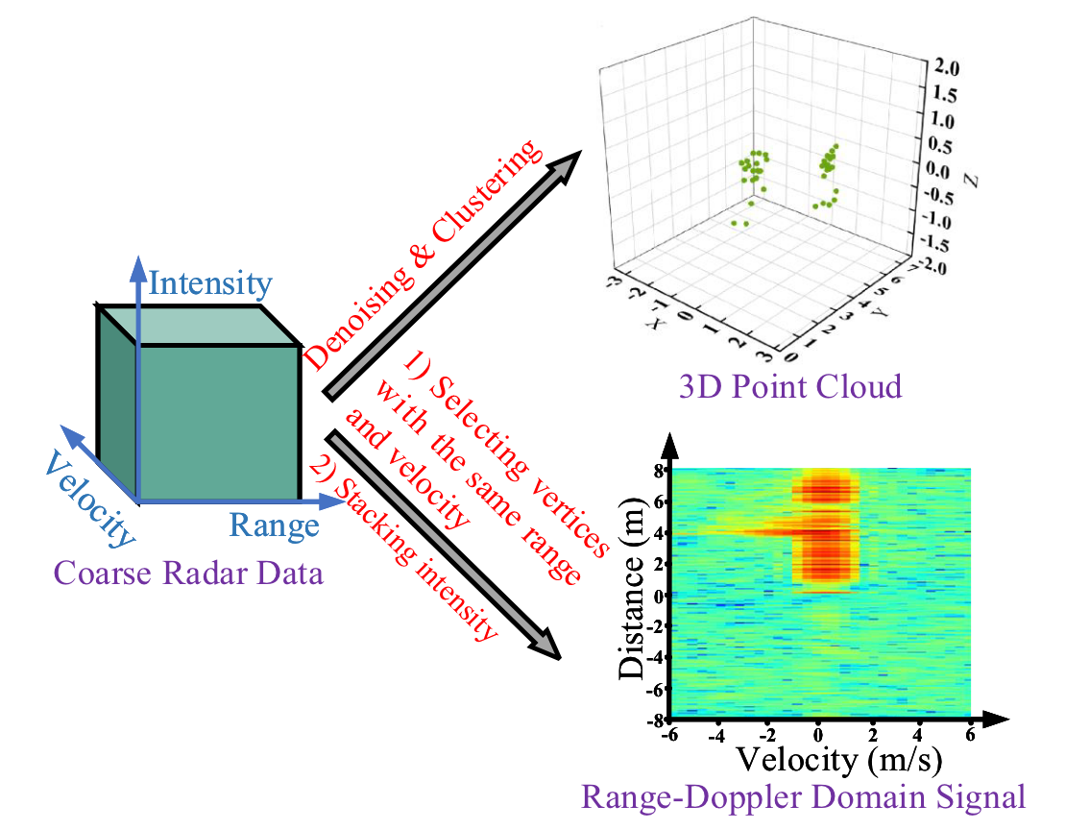
模型设计
1. DG-Net
5. 用于域转换的Transformer (Transformer for Domain Translation)
- 基于径向速度和强度图，DG-Net提供可转换的粗糙雷达数据。
- 使用Transformer模型处理数据，将粗糙的雷达数据转换为满足各种应用需求的数据。
Notes:
如图，我们堆叠具有相同范围和速度的人体顶点的强度，以产生范围多普勒域信号。同时，粗糙的雷达数据包含多个点信息，可以通过去声和聚类将其转换为相应的三维点云。通过这种方式，执行Midas生成数据，以满足各种应用场景的数据需求。然而，这些数据是粗糙的，没有特征噪声和连续性，因此采用了transformer模型来生成逼真的雷达数据。

Slide 21
模型设计
1. DG-Net
Notes:
此外，又混合了生成的和真实的雷达数据，以提高模型的鲁棒性和泛化性。
这是第一个组件DG-Net的工作原理。

Slide 22
模型设计
Notes:
接下来再看第二个组件VS-Net。

Slide 23
模型设计
2. VS-Net
Notes:
通过刚刚介绍的组件DG-Net生成的雷达数据具有从视频冗余中继承的类不平衡问题；所以在执行数据生成网络之前需要先执行这里的VS-Net 来处理视频数据，来解决雷达数据中的类别不平衡。所以这个的作用就是提取视频关键，去除冗余，以确保模型的稳定性。
VS-Net将孪生网络（Siamese）分为两个子网络。第一个子网络逐个通过卷积层传递选定的关键帧，以获得相应的特征向量集f，显著降低了对关键帧作特征提取的时间复杂度。

Slide 24
模型设计
2. VS-Net
（i） 通过计算任何两个关键帧之间的欧几里得距离获得距离向量集z；
（ii） 将集合z输入到密集层中以输出标量集l ；
（iii）将集合l输入到sigmoid函数中以输出相应的比较矩阵；
（iv）使用BFS来聚类比较矩阵以输出关键视频剪辑。
Notes:
第二个子网络由四个步骤组成：（i）通过计算任何两个关键帧之间的欧几里得距离获得距离向量集z；（ii）将集合z输入到密集层中以输出标量集l；（iii）将集合l输入到sigmoid函数中以输出相应的比较矩阵；（iv）使用BFS来聚类比较矩阵以输出关键视频剪辑。这样我们可以得到更稳定和平衡的雷达数据分析模型。

Slide 25
模型设计
2. VS-Net
（i） 通过计算任何两个关键帧之间的欧几里得距离获得距离向量集z；
（ii） 将集合z输入到密集层中以输出标量集l ；
（iii）将集合l输入到sigmoid函数中以输出相应的比较矩阵；
（iv）使用BFS来聚类比较矩阵以输出关键视频剪辑。
Notes:
第二个由四个步骤组成：（i）通过计算任何两个关键帧之间的欧几里得距离获得距离向量集z；（ii）将集合z输入到密集层中以输出标量集l；（iii）将集合l输入到sigmoid函数中以输出相应的比较矩阵；（iv）使用BFS来聚类比较矩阵以输出关键视频剪辑。这样我们可以得到更稳定和平衡的雷达数据分析模型。

Slide 26
模型设计
2. VS-Net
（i） 通过计算任何两个关键帧之间的欧几里得距离获得距离向量集z；
（ii） 将集合z输入到密集层中以输出标量集l ；
（iii）将集合l输入到sigmoid函数中以输出相应的比较矩阵；
（iv）使用BFS来聚类比较矩阵以输出关键视频剪辑。
Notes:
第二个由四个步骤组成：（i）通过计算任何两个关键帧之间的欧几里得距离获得距离向量集z；（ii）将集合z输入到密集层中以输出标量集l；（iii）将集合l输入到sigmoid函数中以输出相应的比较矩阵；（iv）使用BFS来聚类比较矩阵以输出关键视频剪辑。这样我们可以得到更稳定和平衡的雷达数据分析模型。

Slide 27
模型设计
2. VS-Net
（i） 通过计算任何两个关键帧之间的欧几里得距离获得距离向量集z；
（ii） 将集合z输入到密集层中以输出标量集l ；
（iii）将集合l输入到sigmoid函数中以输出相应的比较矩阵；
（iv）使用BFS来聚类比较矩阵以输出关键视频剪辑。
Notes:
第二个由四个步骤组成：（i）通过计算任何两个关键帧之间的欧几里得距离获得距离向量集z；（ii）将集合z输入到密集层中以输出标量集l；（iii）将集合l输入到sigmoid函数中以输出相应的比较矩阵；（iv）使用广度优先搜索来聚类比较矩阵以输出关键视频剪辑。这样我们可以得到更稳定和平衡的雷达数据分析模型。

Slide 28
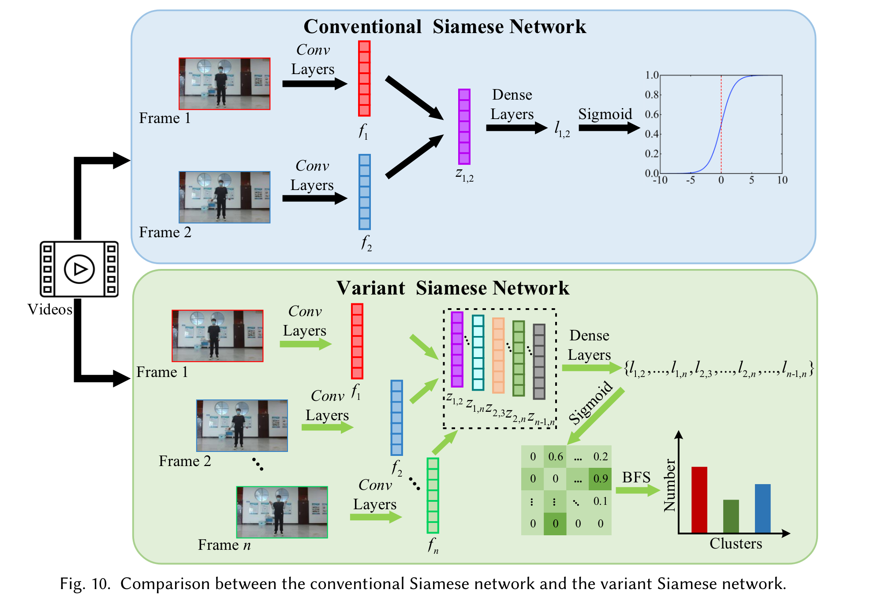
模型设计
2. VS-Net
Notes:
刚刚提到这个组件叫变体孪生网络，它的功能就是给定一个输入视频，它会将其分割成n个视频片段，并从每个视频片段中选择一帧作为关键帧，从而得到该视频的n个关键帧。
为什么叫变体孪生网络呢？这张图把传统的孪生网络（Siamese）和我们所用的变体孪生网络（Siamese）作了对比，传统的孪生网络（Siamese）只能对多个输入进行两两分析来确定相似度。相比之下，VS - Net将孪生网络（Siamese）拆分为两个子网络。
第一个子网络将选取的关键帧依次通过卷积层获取相应的特征向量集合 { f1，f2，..，fn }。与传统的Siamese网络相比，这一步显著降低了关键帧的特征提取的时间复杂度(从o ( n2 )减少到o ( n ) )。
第二个子网络通过计算不同特征向量之间的欧氏距离，得到一个距离向量集{ z1，2，..，z1，n，z2，3，..，z2，n，..，zn-1，n }，再用一个对比损失函数来计算关键帧之间的相似度得到一个标量集{ l1,2 , ... , l1 , n , l2,3 , ... , l2 , n , ... , ln-1 , n }。然后用sigmoid函数对标量集进行归一化处理，得到对角线为零的上三角对比矩阵：最后，利用广度优先搜索BFS对对比矩阵进行聚类，得到关键帧数据并输出。
结果显示，VS - Net仅需35 min即可获得关键帧，而根据实验结果，传统的Siamese网络至少需要141 h。
整体来说，VS-Net的第一个子网络显著减少了对关键帧进行特征提取所需的时间，第二个子网络使用欧氏距离评估这些关键帧之间的相似性。结果就是更稳定和平衡的雷达数据分析模型。

Slide 29
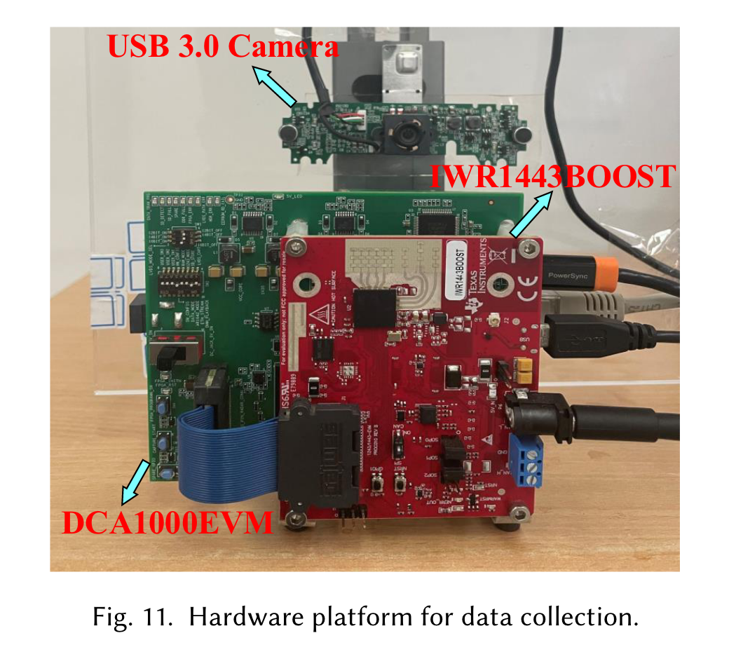
实验评估
1. 实验装置
Notes:
实验装置：一台ThinkPad笔记本电脑通过数据端口连接一个商用毫米波雷达和一个用于数据采集的USB 3.0摄像头。同时，我们将雷达与实时数据捕获适配器连接，来捕获原始信号。该雷达设备工作在0.768 GHz带宽上。设定雷达工作模式为1个Tx天线发射，4个Rx天线接收数据。此外，在雷达设备旁边还安装了一个摄像头来捕获图像。
将装置放在1.2 m高的桌子上进行数据采集。志愿者在采集装置前方3 ~ 5 m范围内进行相应的活动，招募10名身高168 ~ 187 cm，体重60 ~ 90 kg，年龄22 ~ 29岁的志愿者。在数据收集过程中，我们使用相机记录真实数据，并对雷达数据集进行标注。
收集了一个单人数据集和一个多人数据集。

Slide 30
实验评估
2. 评价标准
平均绝对误差( Mae )和标准差( SD )
混淆矩阵
识别精度
检测精度
Notes:
为了量化Midas的性能，作者定义了四个评价指标：
1.平均绝对误差( Mae )和标准差( SD )。【使用志愿者视频作为Midas的输入，通过归一化的多普勒频移幅度(在0 - 1之间)将生成的雷达数据与真实世界的雷达数据进行比较，然后将它们平均为(即MAE)。此外，我们还得到了振幅的差异，并取这些差异的方差的算术平方根来计算标准差( SD )。】
2.混淆矩阵。【混淆矩阵中的每一行都是人类活动的基本事实；每一列代表识别准确率。第i行和第j列的条目显示活动i被分类为活动j的百分比。】
3.识别精度。【为某项活动被活动识别模型正确分类的概率。】
4.检测精度。【是目标检测模型通过CoCo评价框架检测用户的平均精度( AP )。】

Slide 31
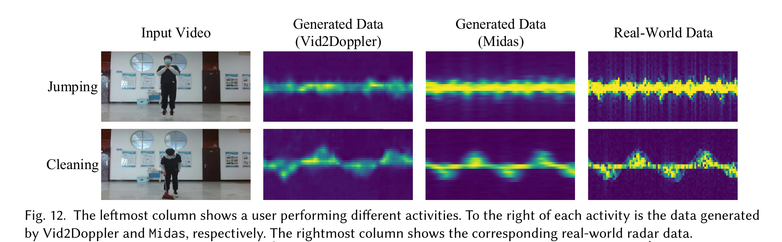
实验评估
3. 单人场景
Notes:
记录12项活动的平均绝对误差并可视化，可以看到midas生成的雷达数据更接近现实世界的数据。

Slide 32
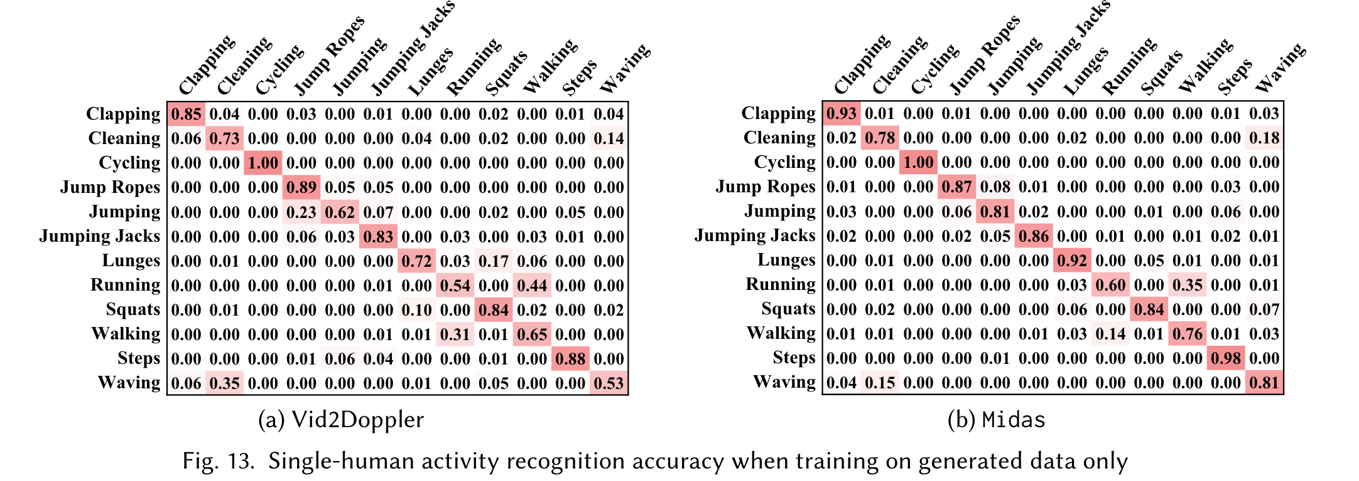
实验评估
3. 单人场景
在12个活动和所有用户中，Midas实现了84.67%的准确率，比Vid2Doppler高出9%，
验证了模拟多路径反射和雷达信号衰减的重要性。

Slide 33
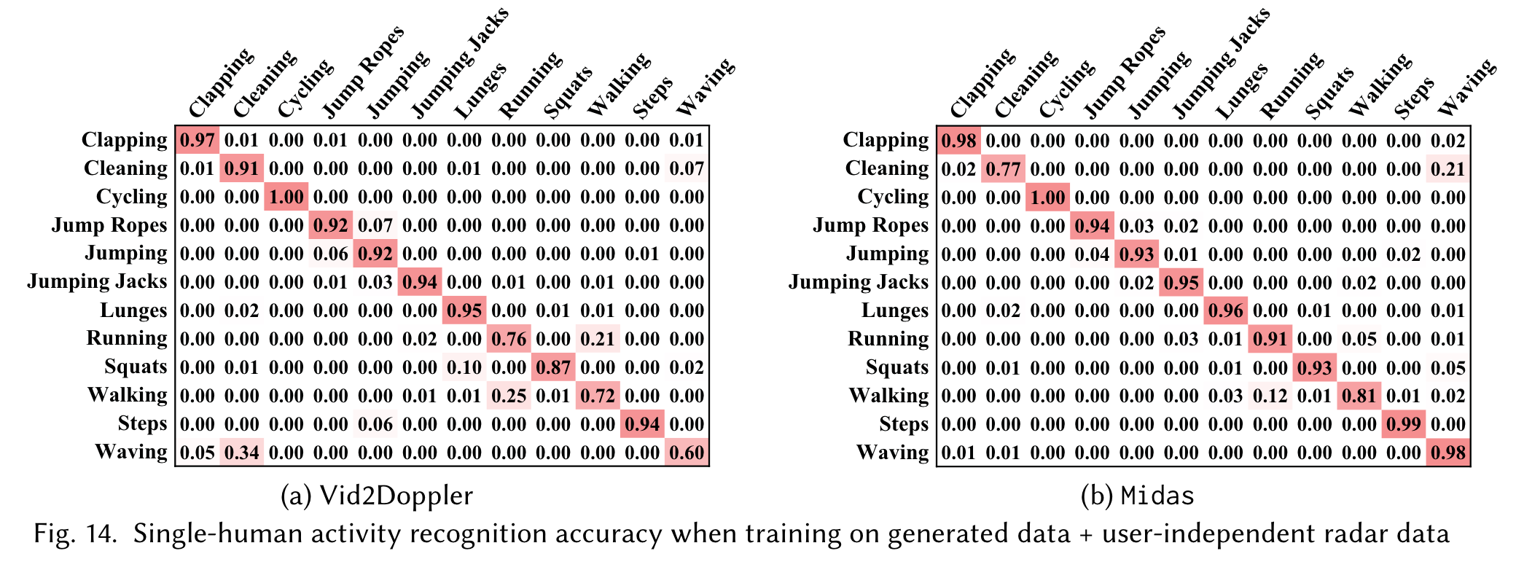
实验评估
3. 单人场景
Notes:
此外，还采取了交叉验证，对来自九个用户的真实雷达数据进行训练，并对第十个用户进行测试。准确率达到90.7%，发现对真实数据的训练优于对生成的数据进行训练的模型。

Slide 34
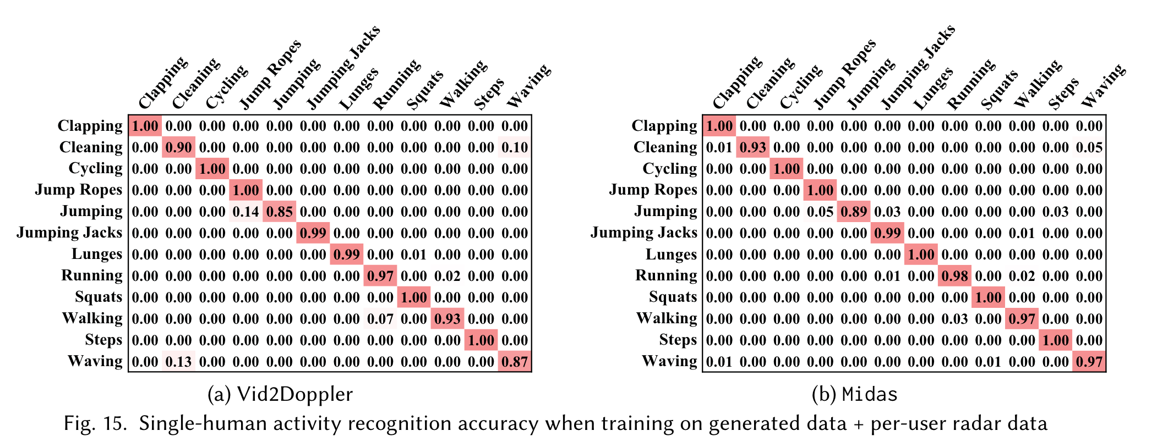
实验评估
3. 单人场景
Notes:
使用所有生成的雷达数据和来自单个测试者的80%的真实雷达数据进行训练，使用20%的真实雷达数据测试。
发现此时的Midas实现了所有测试的最佳准确性：97.75%；（ii）与Vid2Doppler相比，Midas的准确性提高了1.92%。

Slide 35
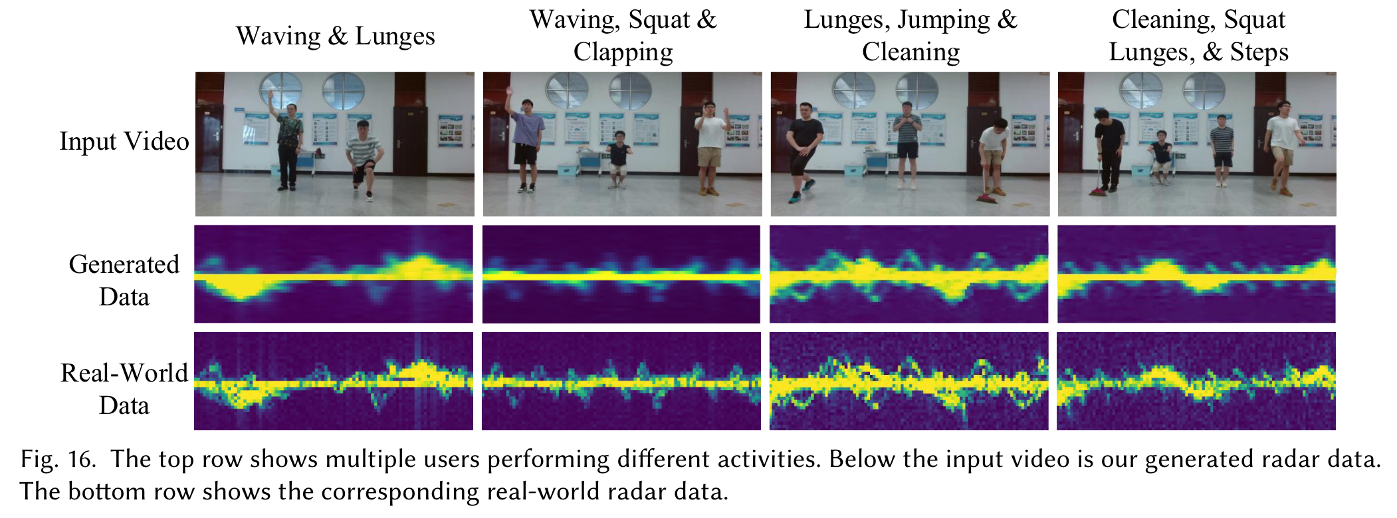
实验评估
4. 多人场景
Notes:
可视化了不同用户数量的Midas和现实世界雷达数据生成的数据。
可以看出我们生成的数据也是较好的

Slide 36
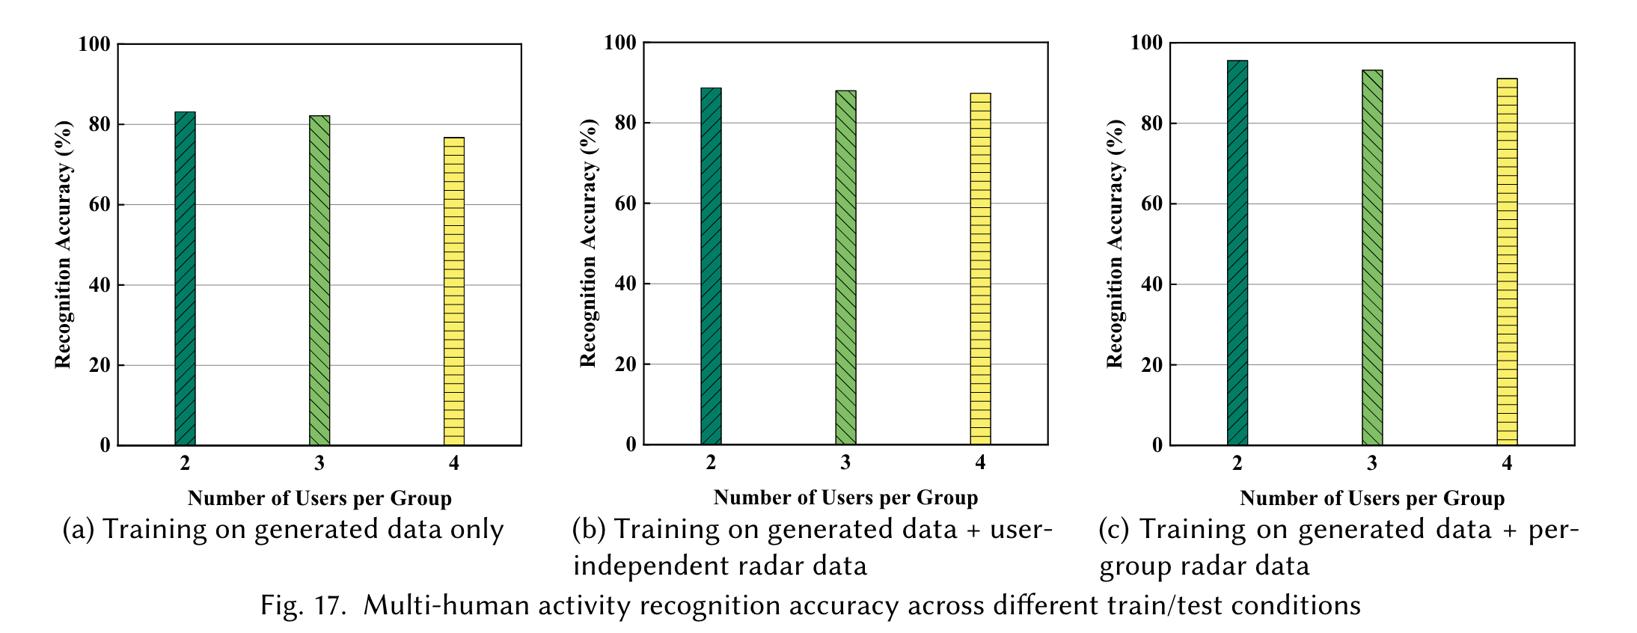
实验评估
4. 多人场景
Notes:
只在所有生成的雷达数据上训练模型，并在现实世界的雷达数据上进行测试。从图17（a）中，我们观察到：
（i）当组由两个用户组成，识别精度最高，达到83.12%；（ii）当每组有三个和四个用户时，识别精度分别比两个用户下降1%和6.4%；主要原因是，随着用户数量的增加，不同活动信号的叠加变得更加严重，使雷达数据难以分割和识别。
进行5倍的交叉验证，其中训练数据由所有生成的数据和四倍的现实世界数据组成。从图17（b）中，我们观察到：（i）当每组由两个、三个和四个用户组成时，与仅使用生成的雷达数据相比，识别精度分别提高了5.53%、5.9%和10.67%；（ii）当每组有三个和四个用户时，识别精度分别比两个用户分别下降了0.64%和1.26%；主要原因是大量现实世界数据提高了特征学习能力；（iii）与仅使用现实世界雷达数据相比，平均识别精度提高了1.52%。
首先将每组的现实世界数据分成五个折叠，然后是32×75的滑动窗口来处理每个折叠的拆分数据，然后使用所有生成的数据和四倍的现实世界数据来训练模型。图17（c）显示：（i）模型实现了最佳平均识别精度：93.3%；（ii）与前三种配置相比，平均识别精度分别提高了12.65%、6.8%和5.28%。

Slide 37
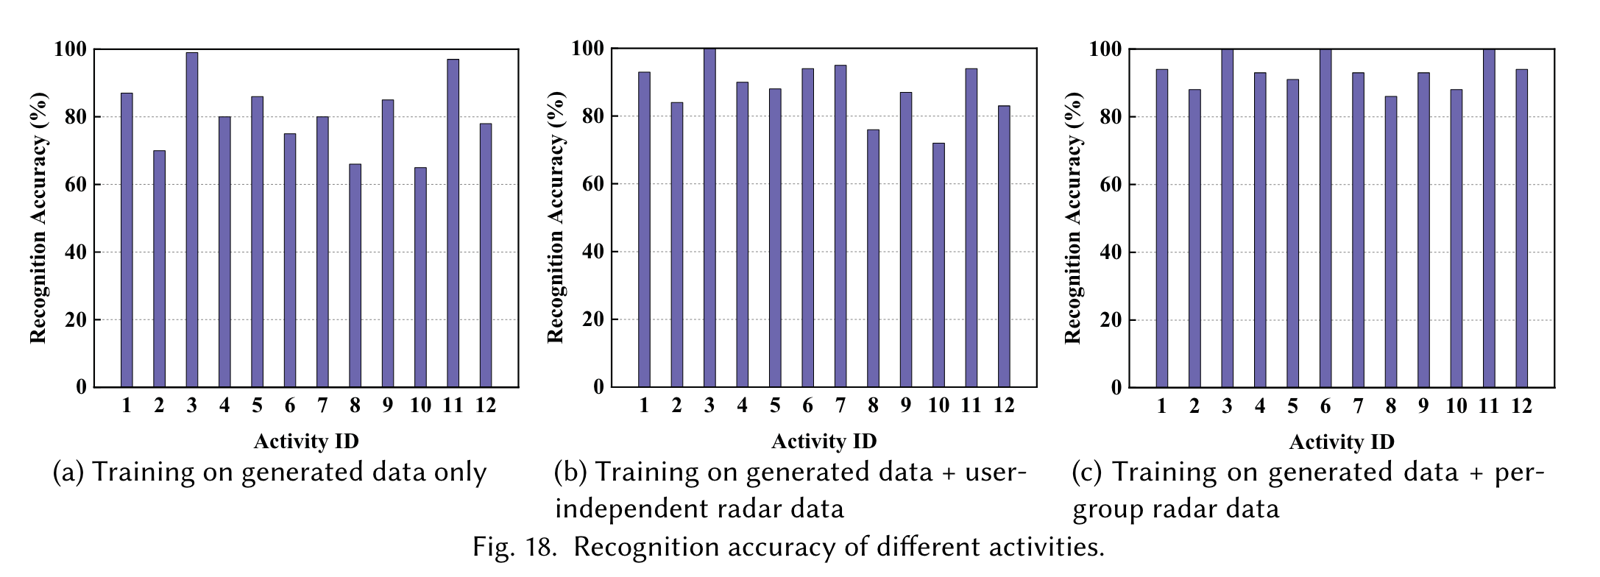
实验评估
4. 多人场景
Notes:
在三种不同的实验配置下分析每组用户的每项活动的识别准确性。从图18中，我们观察到：（i）第一个配置仅对五项活动的准确率超过80%；（ii）第二项配置对九项活动的准确率超过80%，其中四项活动超过90%；（iii）第三项配置对所有活动的准确率超过80%，甚至其中九项活动超过90%。

Slide 38
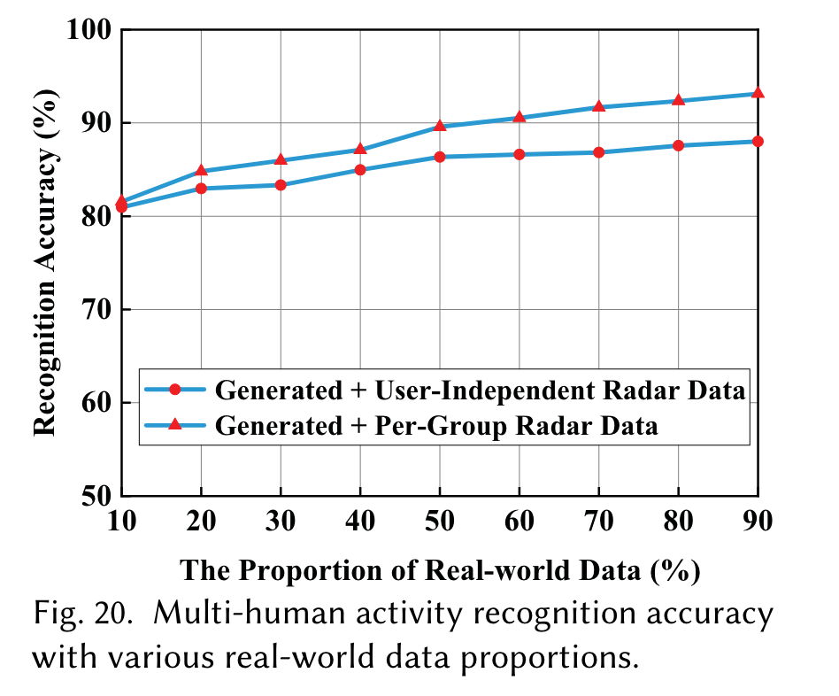
实验评估
Notes:
此外，更改现实世界数据的比例，以检查其在不同比例下的表现。可以看出，随着现实世界数据量的增加，识别精度不断提高。

Slide 39
实验评估
5. 消融研究
VS-Net
噪声滤波
人体区域索引算法
多人类反射模型
Transformer模型
活动识别模型
视频质量（模糊、障碍物、抖动）
衰减系数
Notes:
此外还做了一些消融研究，验证了这个模型各个步骤的必要性。
衰减系数：对于单人场景，当γ = 0.1时，MAE（SD）达到最小值，表明生成的数据最接近现实世界的数据。多人类场景也有同样的变化趋势。原因是：（i）当γ太小时，接收器将接收应该消失的雷达信号，导致信号噪声过大；（ii）当γ太大时，雷达信号在传播过程中严重丢失，使生成的数据过于稀疏。

Slide 40
成果总结
1. 设计了Midas系统。利用视频生成大规模毫米波雷达数据集，进而提高基于深度学习的人类传感能力。
2. 设计了DG-Net（ Data Generation Network ）和VS-Net（ Variant Siamese Network）组件。
DG-Net模拟多人之间雷达信号的多路径反射和衰减，输出可转换的粗雷达数据，再通过Transformer模型来生成逼真的雷达数据。
VS-Net组件可以选择关键视频片段，以消除数据冗余，解决类不平衡并确保模型稳定性。
3. 评估结果显示，训练生成的雷达数据的模型与训练现实世界雷达数据进行活动识别任务的效果大致相当。如果用少量的现实世界雷达数据增强生成的雷达数据集，在单人/多人场景中，识别精度将跃升至97.75%/93.3%。
Notes:
提出了一种解决雷达数据缺乏问题的方法，设计了一个模型，包含两个组件，分别可以消除冗余保证模型稳定性，以及可以模拟多人反射及衰减情况，克服了刚开始提到的三个挑战。模型评估结果也是良好的。

Slide 41
Thanks！

Slide 42
进度汇报
丁鹏举：
进度：采集了多人的数据，做实验，写论文。
Tar：做实验，写论文。
李佳宾：
进度：做了一些实验，敲定实验方案，撰写论文。
Tar：采集数据，撰写论文。

Slide 43
进度汇报
潘承安：
进度：进行实验网络的调试和数据的调整。
Tar：准备考试，调研实验网络的改进。
白宇斌：
进度：本周重新用雷达收集了三组数据，找到了测量手腕range-bin的方法。
Tar: 下周复习考试。
孙书琪：
进度：对不同动作相对角度的变化的做了可解释性分析。
Tar：阅读论文，想一下雷达和视频跨模态的相关应用场景。
秦望全：
进度：这周在调试轻量化双分类模型。
Tar：下周准备考试。

Slide 44
进度汇报
彭程：
本周：阅读论文mm3DFace。
下周：整理并总结论文mm3DFace的研究背景、动机以及技术细节。
盖佳雯：
本周：阅读论文Midas。
下周：复习考试。

Slide 45
进度汇报
邓玲：
本周：跑实验；撰写论文中的实验部分。
下周：撰写论文。
孙豹：
本周：阅读论文A Resolution Enhancement Technique for Remote Monitoring of the Vital Signs of Multiple Subjects Using a 24 Ghz Bandwidth-Limited FMCW Radar。
下周：复习考试。

